Slide 1

인공지능과 웹을 이용한 융합문제해결 프로젝트
2 차시
67회 졸업생 김대현

Slide 2
문서 구조화
⚫️ 기존 HTML의 한계: 웹문서 구조를 표현하는 태그없음
- <div> 태그나 <table> 태그로 구조화되어 보이게 작성
- HTML 페이지의 소스를 보면, 문서구조 파악 불가능
⚫️ 문서 구조화의 이유
- 검색엔진이 좋아하는 웹페이지작성의 필요성 대두
- 사물인터넷으로 IT 장치들이 스스로 정보 검색하는 시대
- 사용자가 만든 웹페이지 가치 극대화 – 탐색이 쉽도록 작성

Slide 3
문서 구조화
⚫️ 시멘틱 웹 - 특정태그에 의미를부여한 웹, 프로그램이 코드를읽고 의미를 인식할 수 있는 지능형웹
- 시멘틱 태그 - 문서의 구조와 의미를 전달하는 태그 - <header>, <section>, <article>, <main>, <summary>, <mark>, <time>....
⚫️ 구글검색엔진사례 - 웹 페이지에서 시멘틱 태그 검색 - 리뷰, 사람, 제품, 업체, 이벤트, 음악 등 검색결과 제공

Slide 4
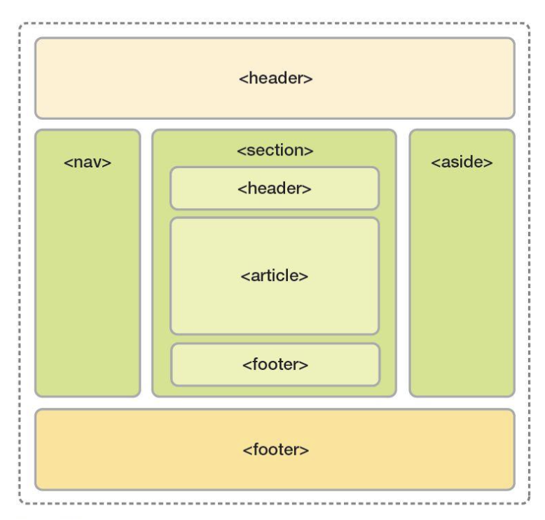
문서 구조화
⚫️ <header> HTML5 문서의 머리말 영역으로 중요한 정보를 표시 (예 : 사이트의 제목, 로고 등)
⚫️ <nav> 내비게이션(navigation) 영역으로 웹 사이트 내에 분류된 다른 영역으로 이동할 때 사용
⚫️ <section> 문서의 영역을 구성할 때 사용.
<header>, <article> 태그 등을 포함할 수 있음

Slide 5
문서 구조화
⚫️ <article> 독립된 주요 콘텐츠 영역을 정의.
하나의 <section> 태그 내에 여러 개의 <article> 태그 를 구성할 수 있음
⚫️ <aside> 주요 콘텐츠 이외에 남은 콘텐츠를 표시 (예 : 사이드 바(sidebar) 등).
⚫️ <footer> 사이트의 자세한 정보를 표시 (예 : 저작권 정보, 관리자 정보, 회사 정보 등)

Slide 6
문서 구조화
⚫️ 넷 플릭스를 살펴 봅시다.
https://www.netflix.com/kr/

Slide 7
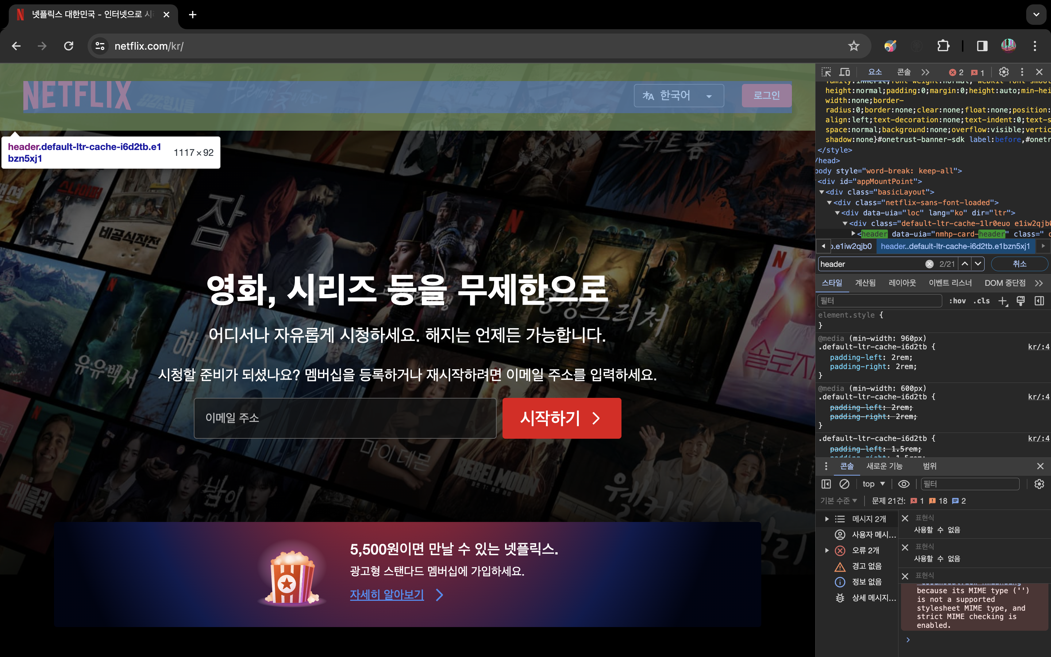
Header의 좋은 예시

Slide 8
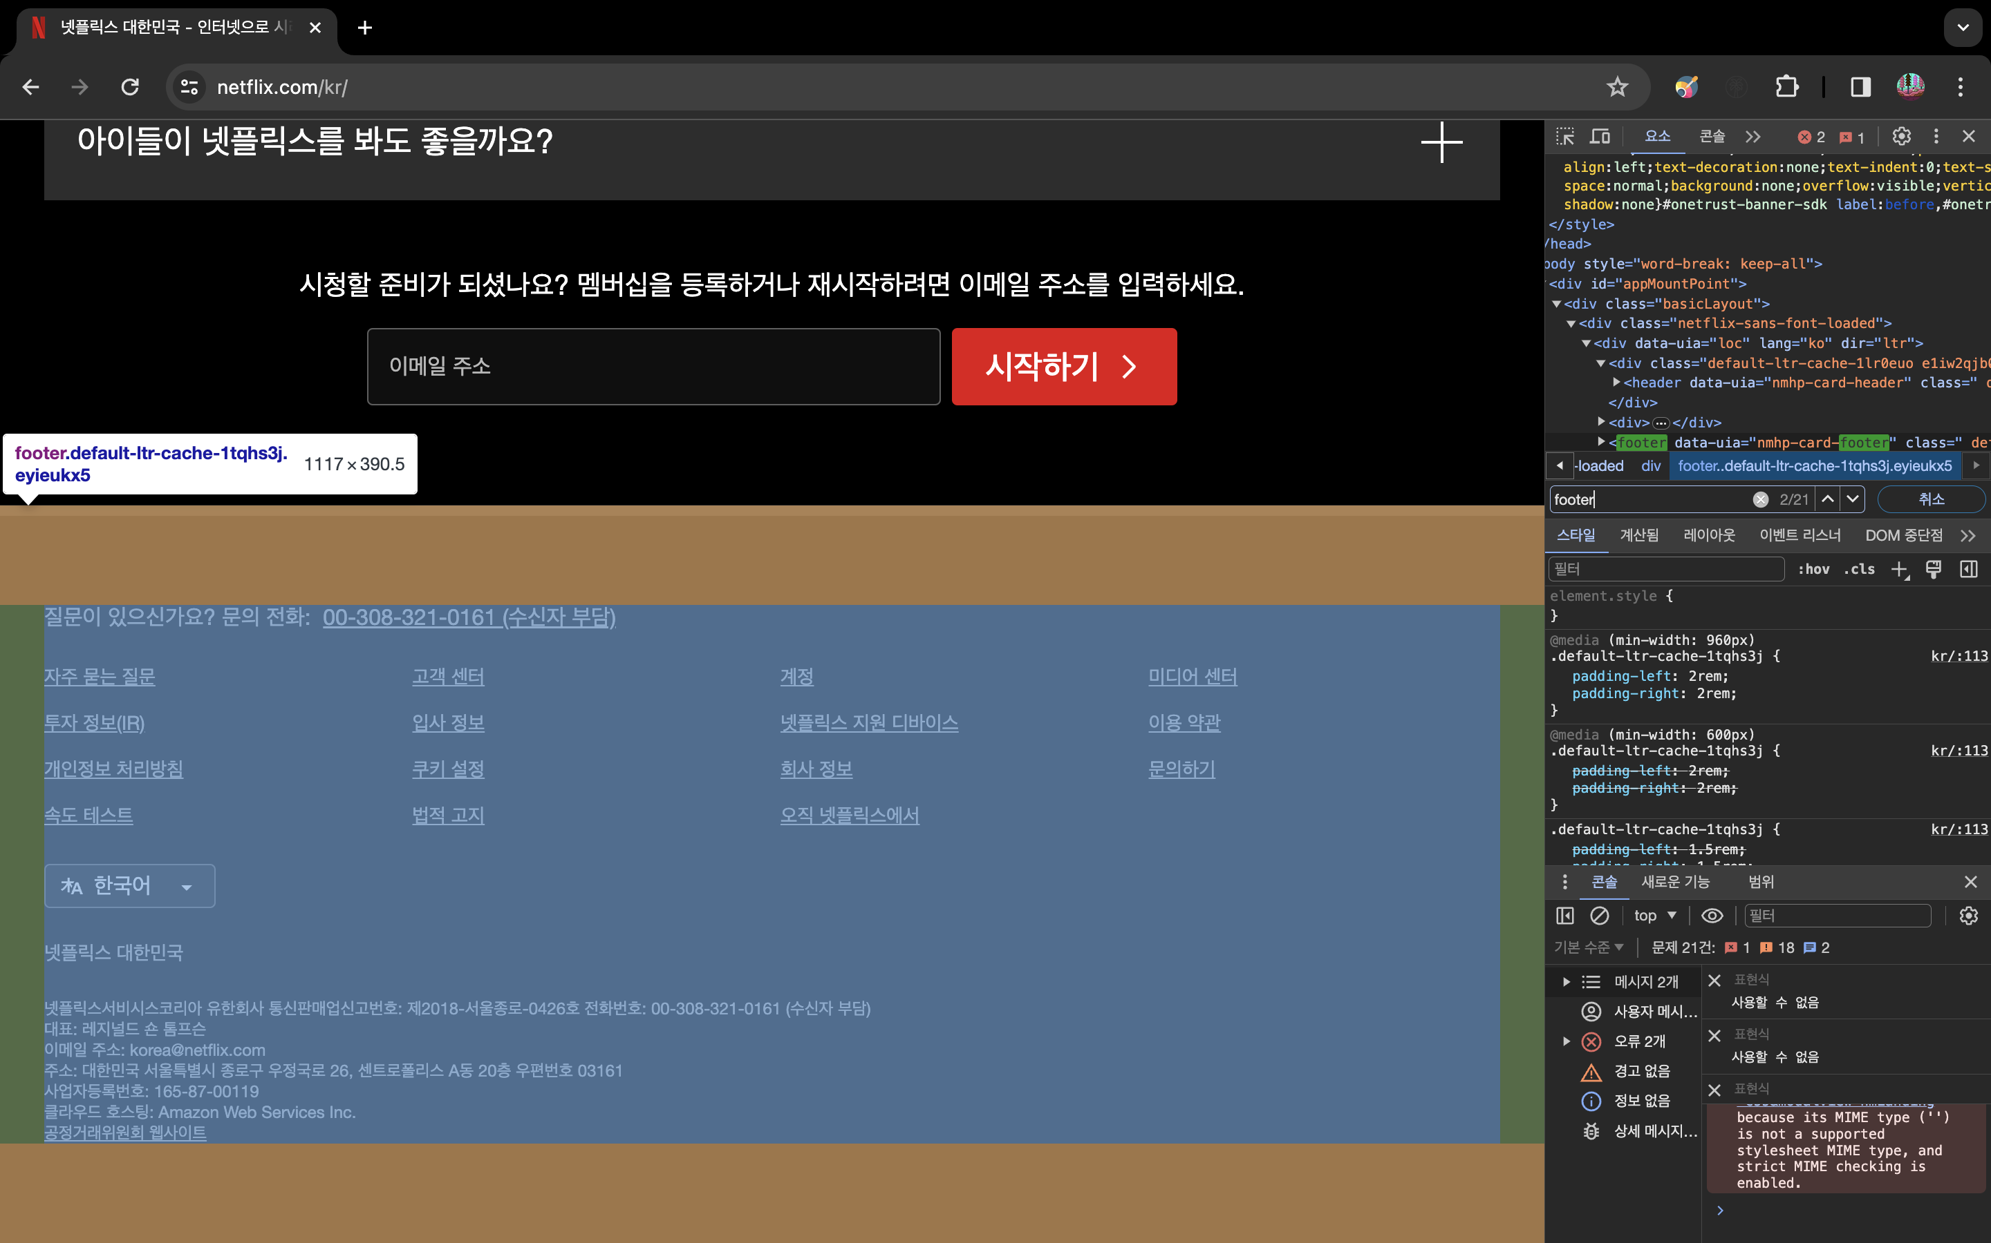
Footer의 좋은 예시

Slide 9
문서 구조화
⚫️ 당근마켓을 살펴 봅시다.
https://www.daangn.com/

Slide 10
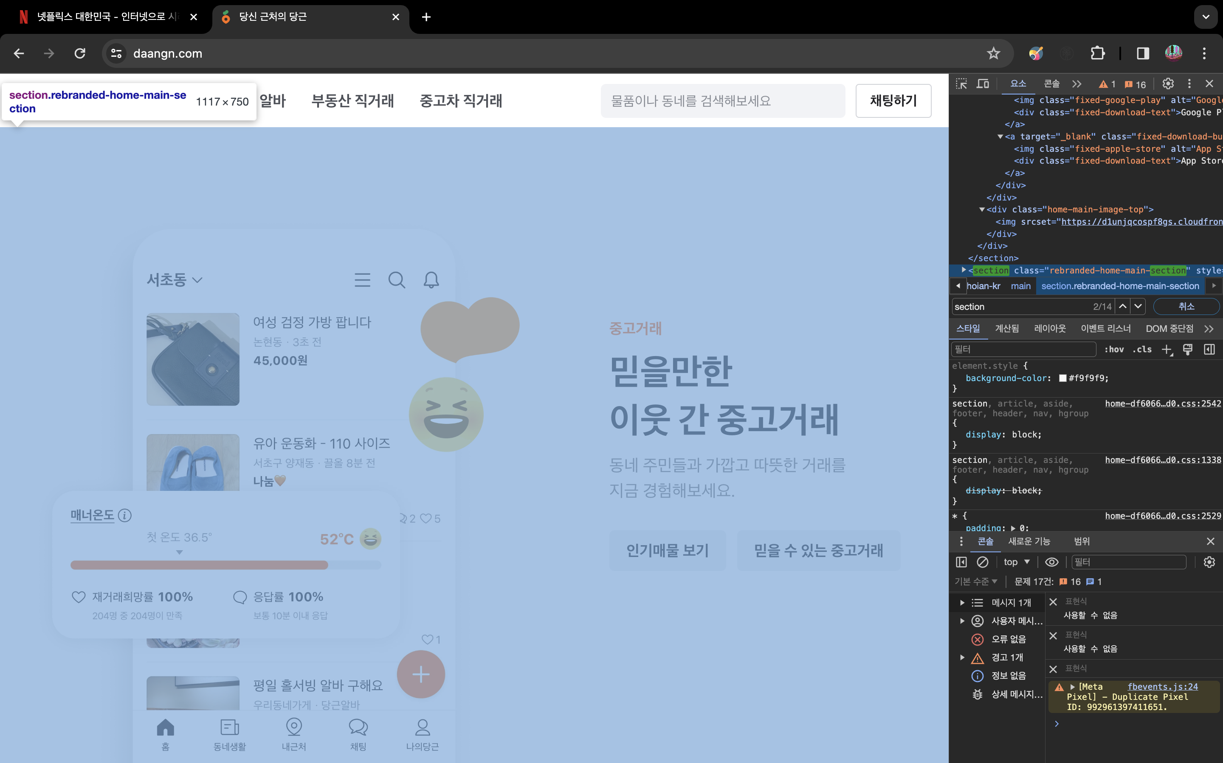
Section의 좋은 예시

Slide 11
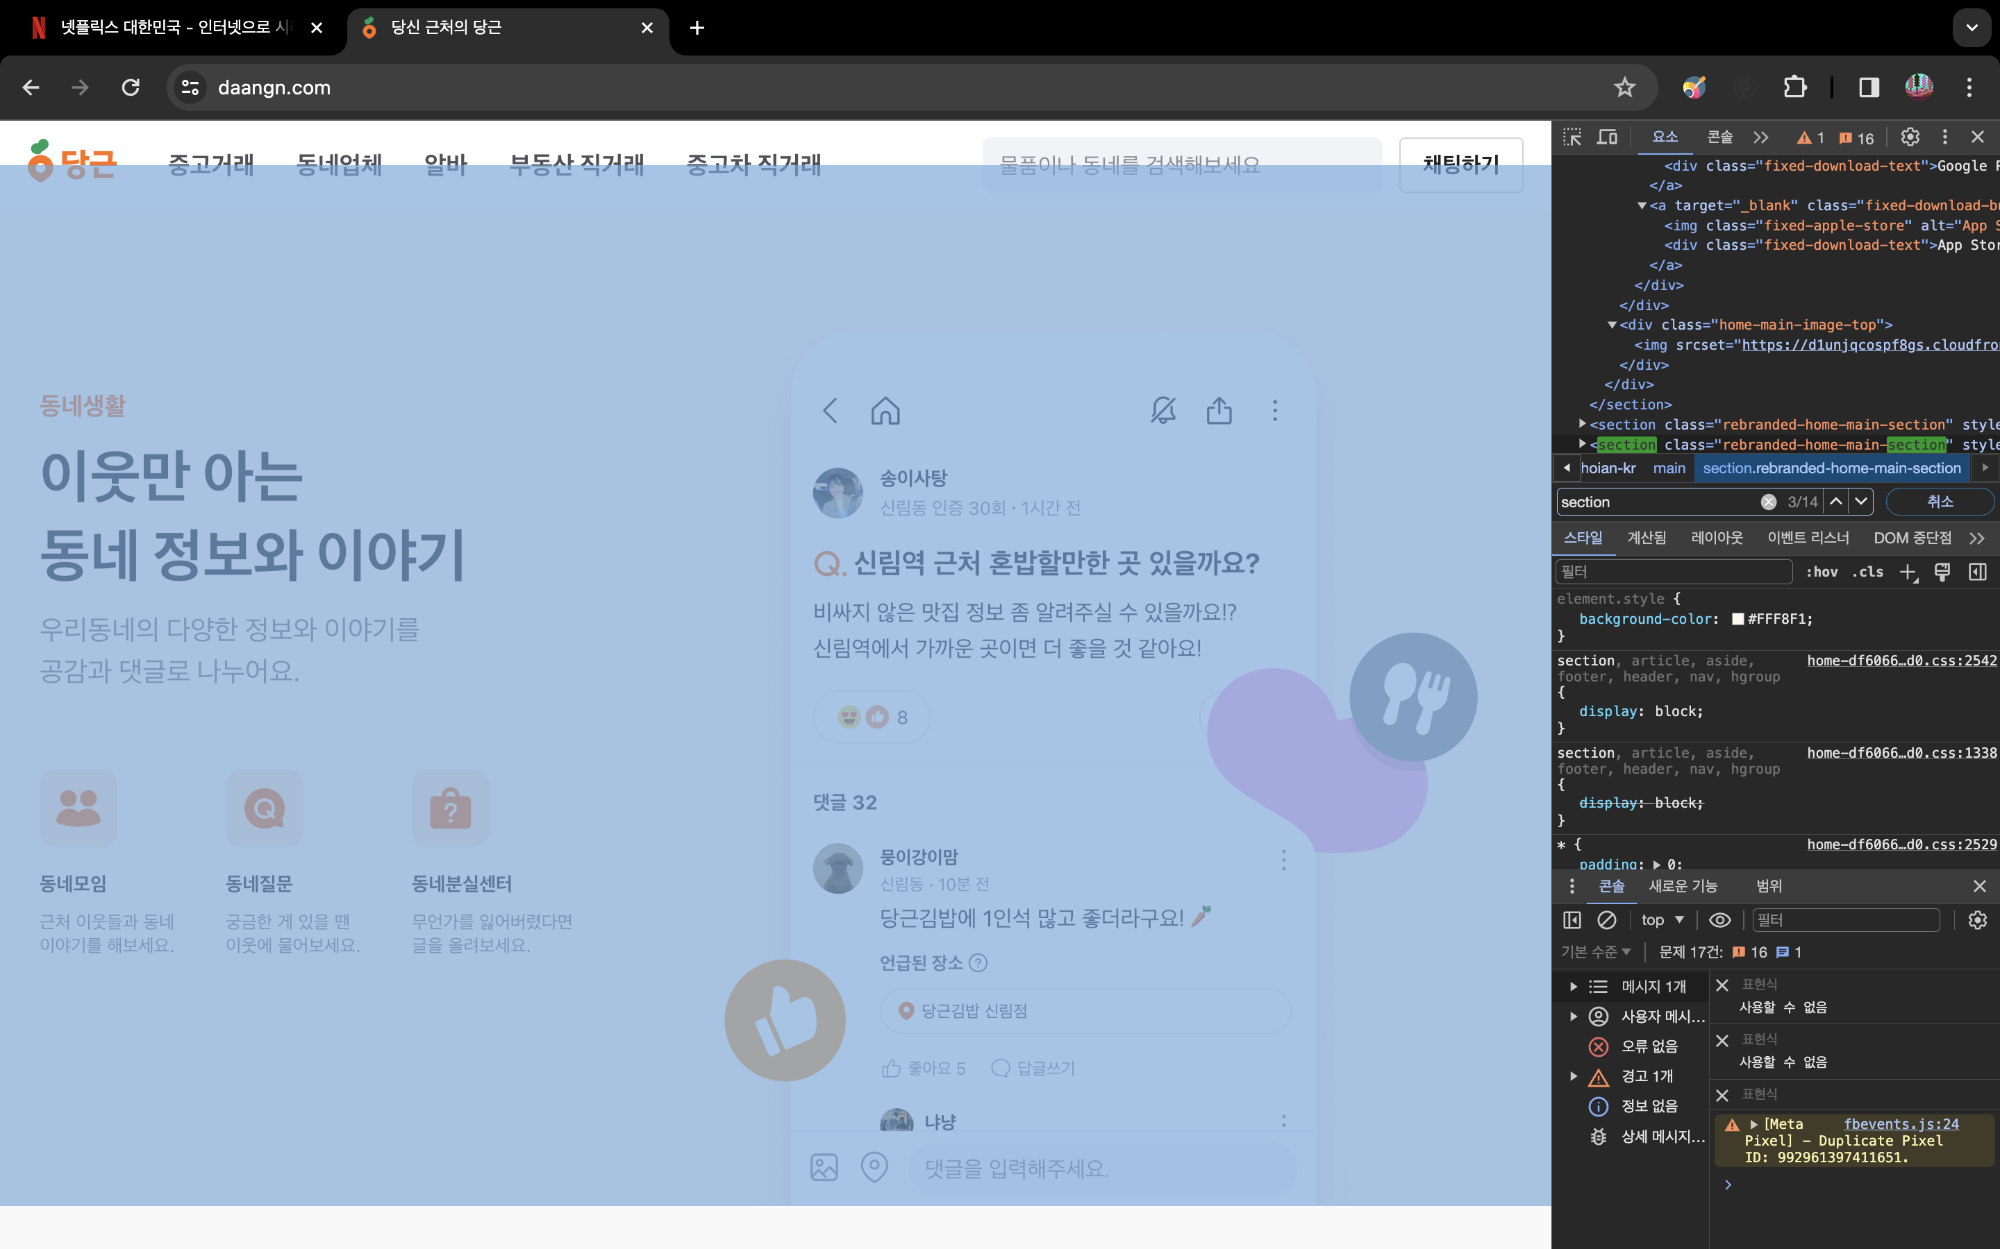
Section의 좋은 예시

Slide 12
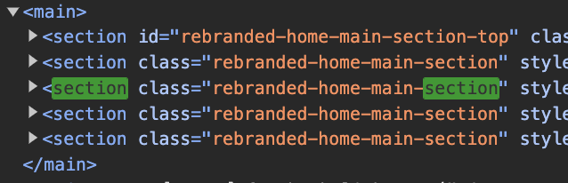
당근마켓의 main 구조

Slide 13
전형적인 웹 구조
Header
Nav
Section1
Section2
Section3
Footer

Slide 14
직접 프로젝트를 만들어봅시다.
HTML을 작성
CSS 스타일링 입히기
JS로 동적인 기능 OR 스타일링 추가

Slide 15
HTML 작성
새 파일이 아닌, 새 폴더를 만듭니다. 이름은 MYPRJ로 만듭니다.
2. index.html 이라는 이름의 새 파일을 만들기
3. !(느낌표)를 눌러서 HTML의 기본적인 구조 만들기
4. <head> 태그 안을 작성하기

Slide 16
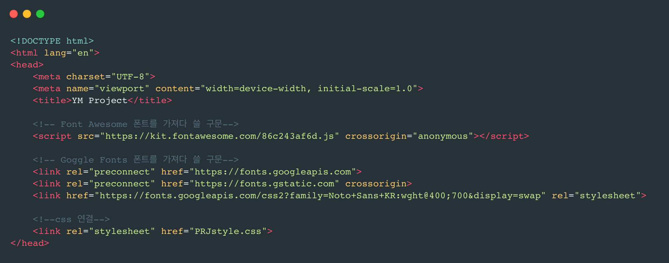
HTML 작성 – head 태그
Css 연결 부분은 잠시 주석 처리 해주세요!!

Slide 17
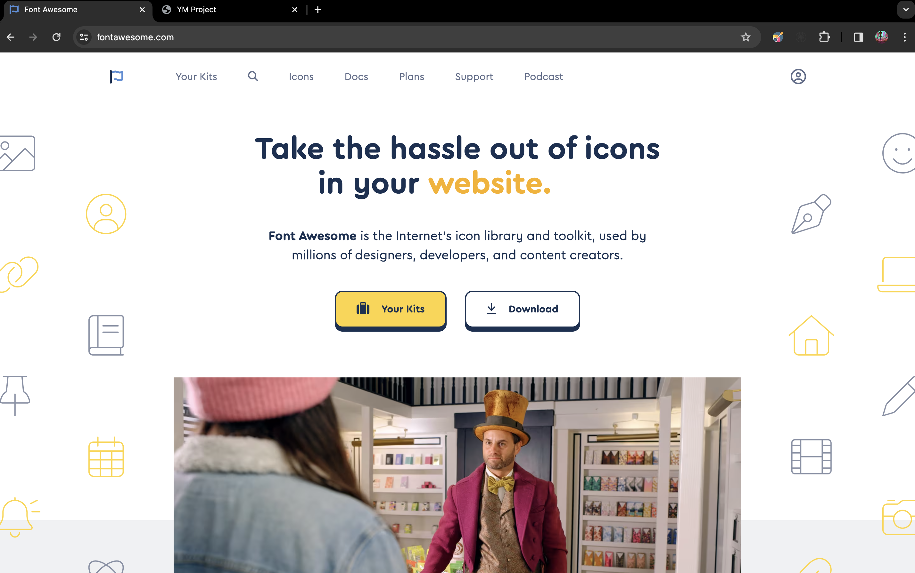
HTML 작성 – font 찾는 법
Font Awesome

Slide 18
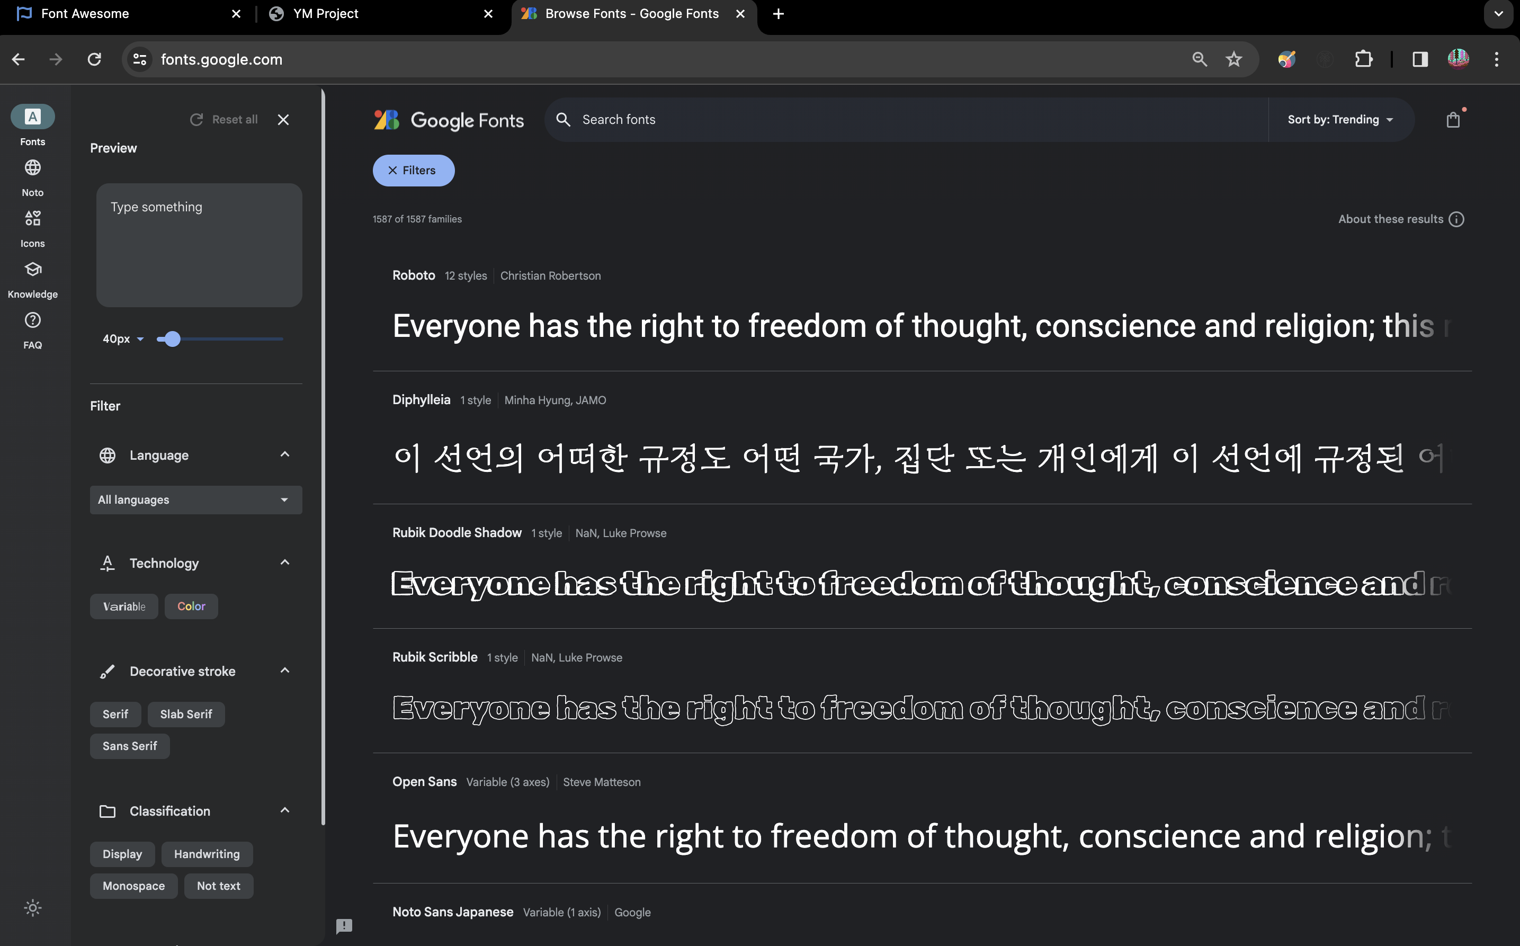
HTML 작성 – font 찾는 법
Google Fonts

Slide 19
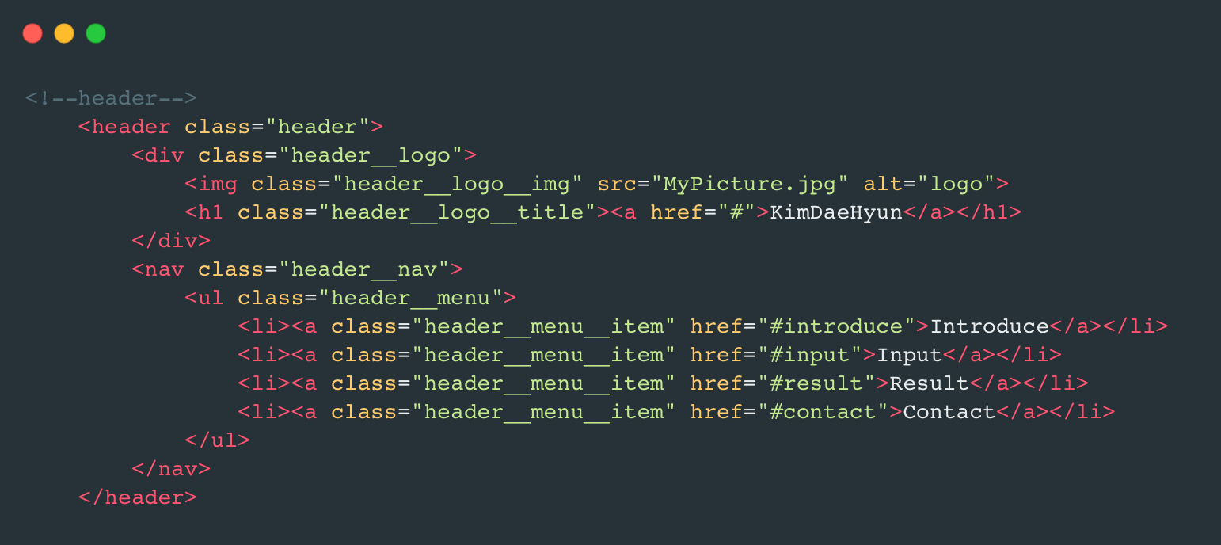
HTML 작성 – header & nav 작성
Body 태그 안에다가

Slide 20
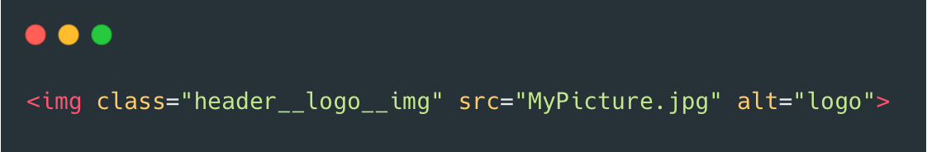



HTML 작성 – header & nav 작성(사진)
Header__logo 안에
YM.jpg
Hallym.jpg
MyPicture.jpg

Slide 21
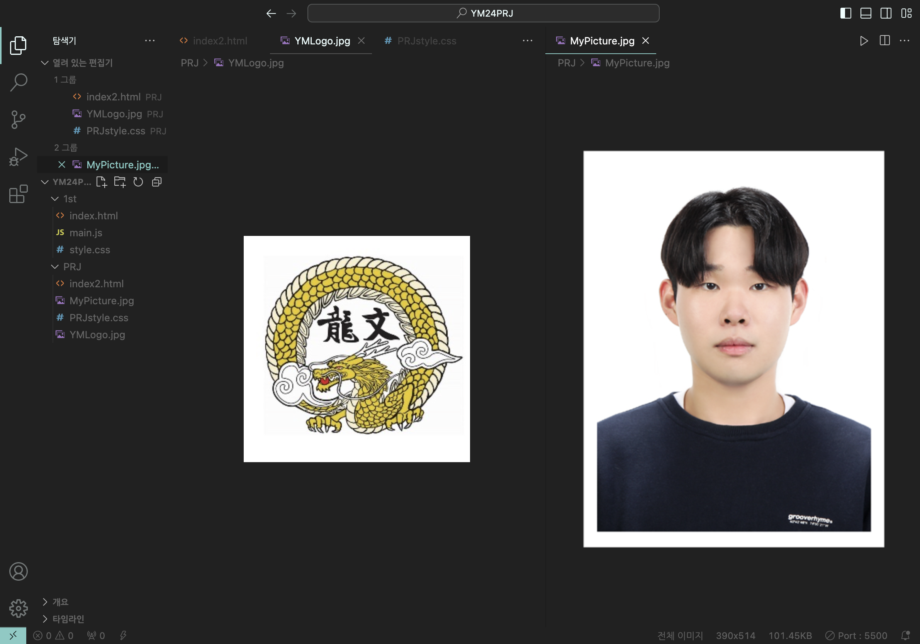
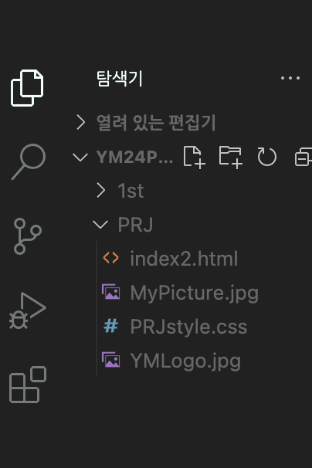
HTML 작성 – header & nav 작성(사진)
바탕화면에 저장되어있는 사진을 드래그해서 편집기에 집어 넣는다.

Slide 22
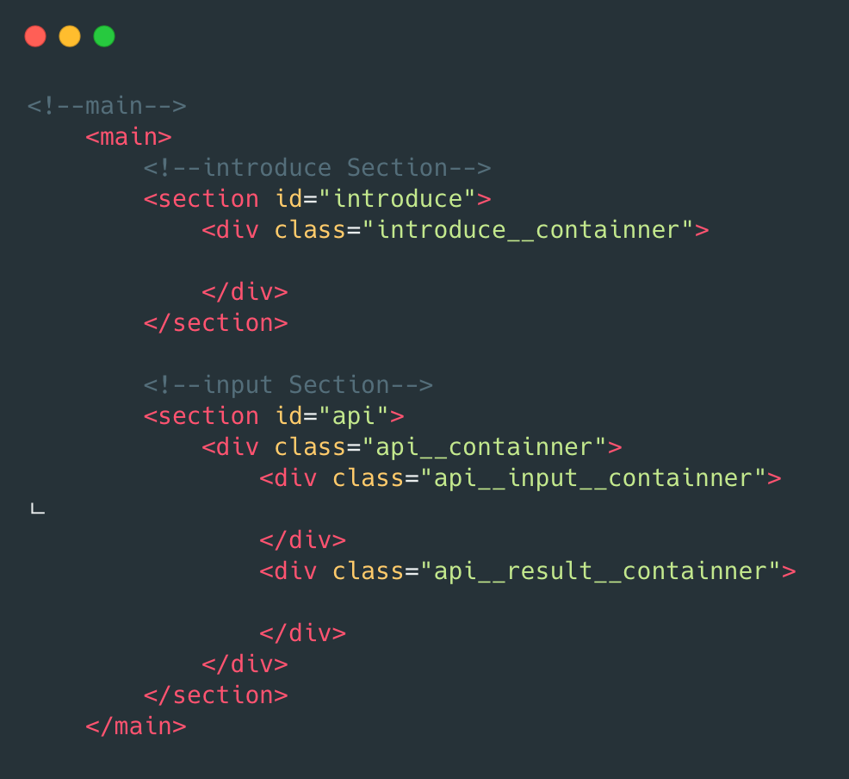
HTML 작성 – main & section 작성
Body 태그 안에다가

Slide 23
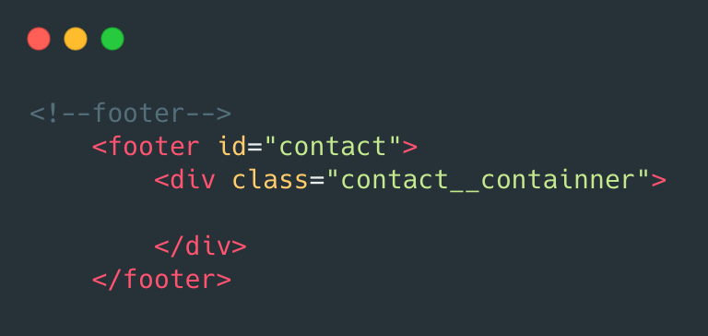
HTML 작성 – footer & section 작성

Slide 24
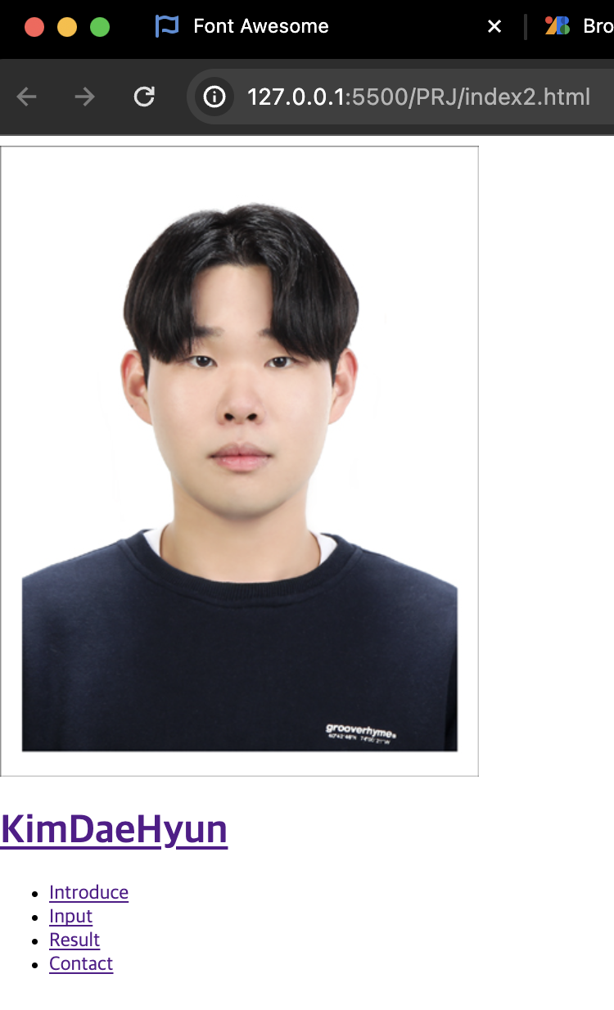
HTML 결과

Slide 25
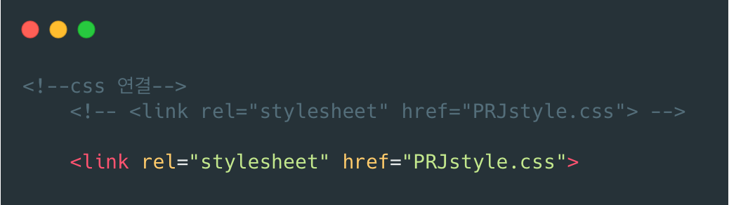
CSS 작성
PRJstyle.css 새 파일을 만듭니다.
이전에 head 태그 안에 주석 처리해두었던, CSS 링킹의 주석을 해제 합니다.
-> CSS 파일을 만들었기 때문에 이제, 연결이 가능합니다.

Slide 26
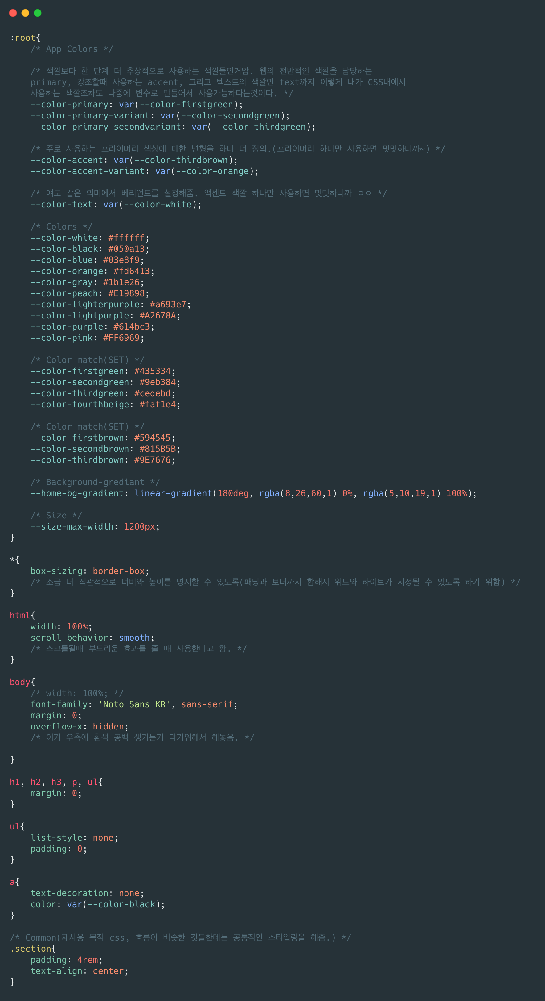
CSS 기본 파일 받기
제가 미리 작성해놓은, 색상과 태그의
기본 설정들입니다.
파일 최상단에서부터 붙혀넣기 하시면 됩니다.

Slide 27
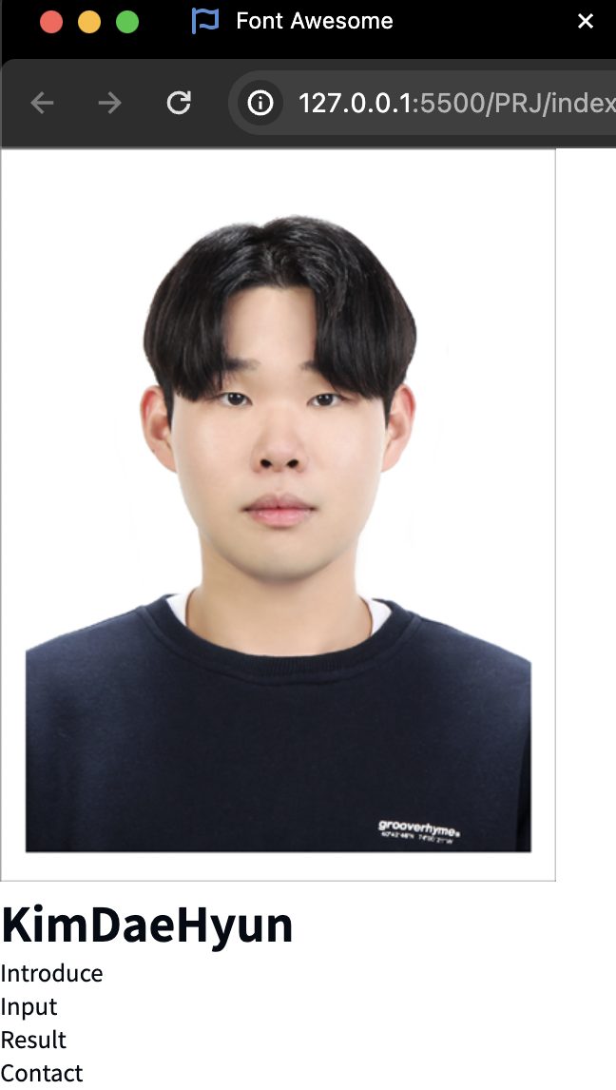
CSS 기본 파일
아직까지 크게 바뀐게 없어보입니다!

Slide 28
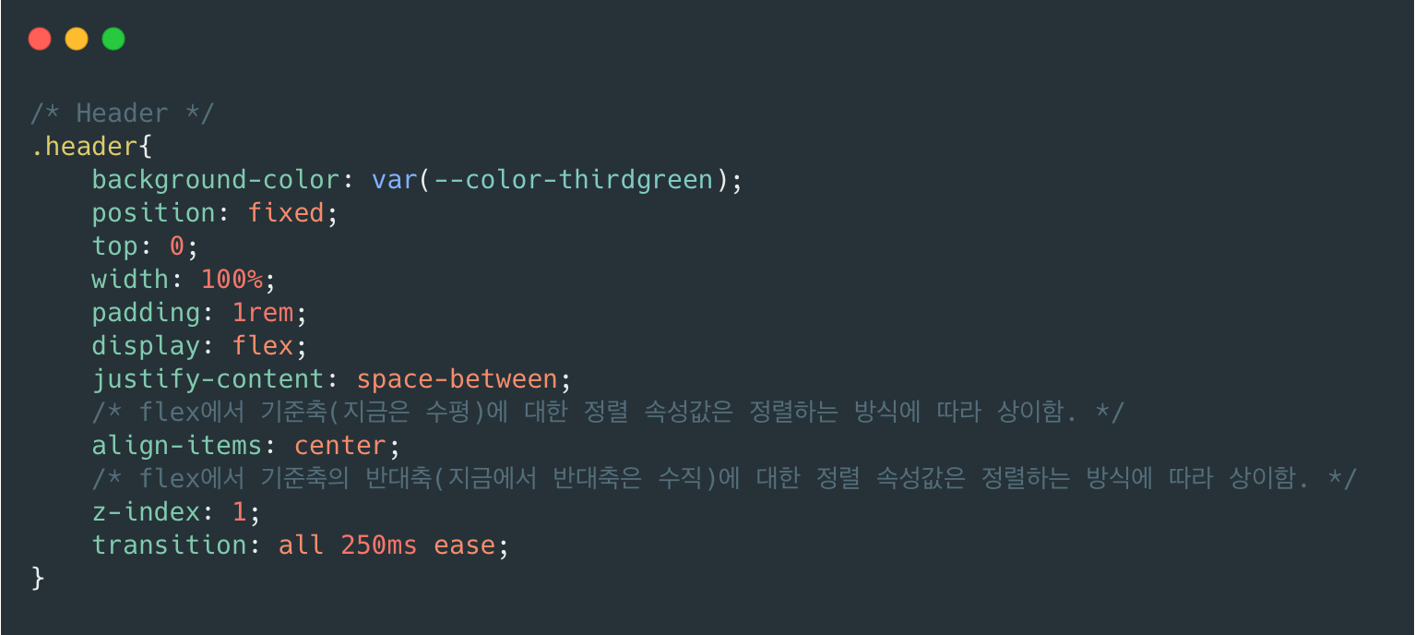
CSS – header 스타일링

Slide 29

header
header__nav
header__logo__img
header__menu__item
header__logo__title
Introduce
api__containner
api__input
api__result
footer

Slide 30
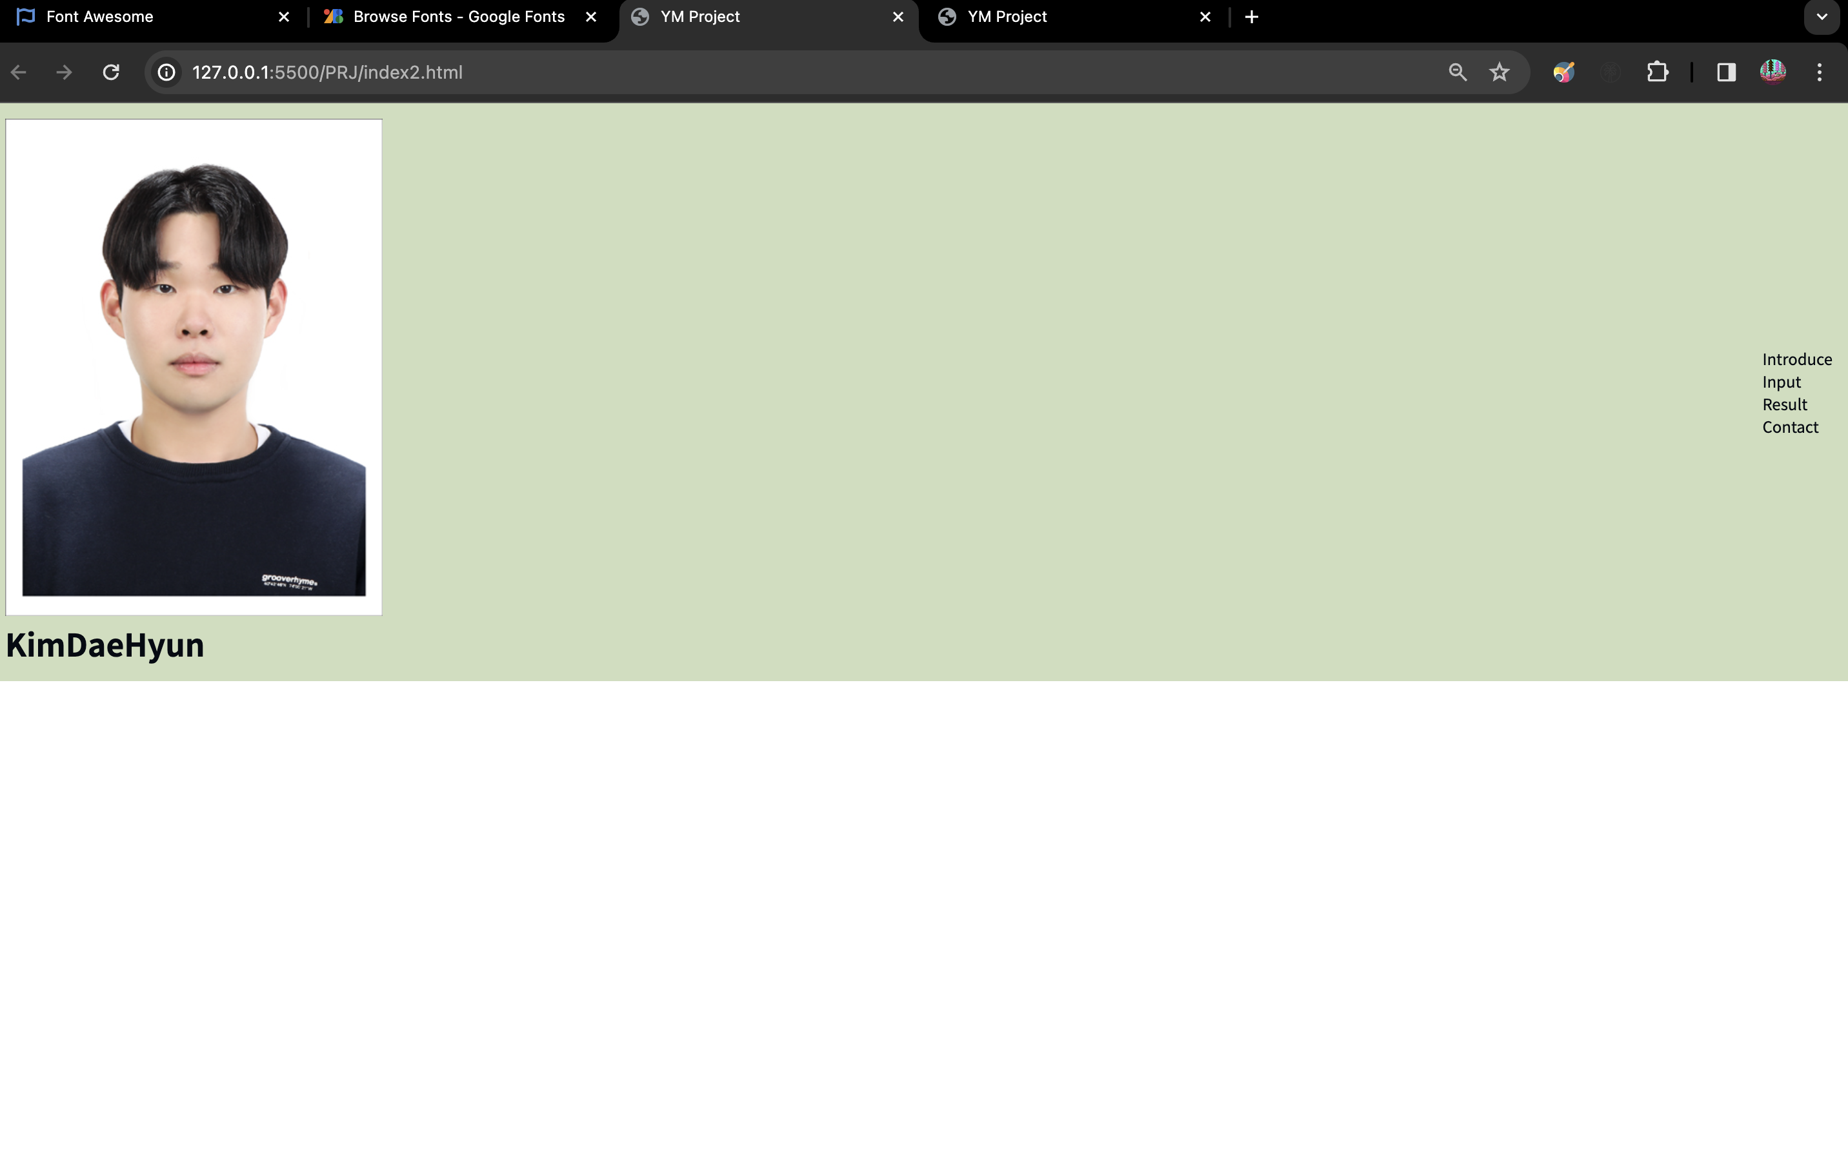

CSS – header 스타일링

Slide 31
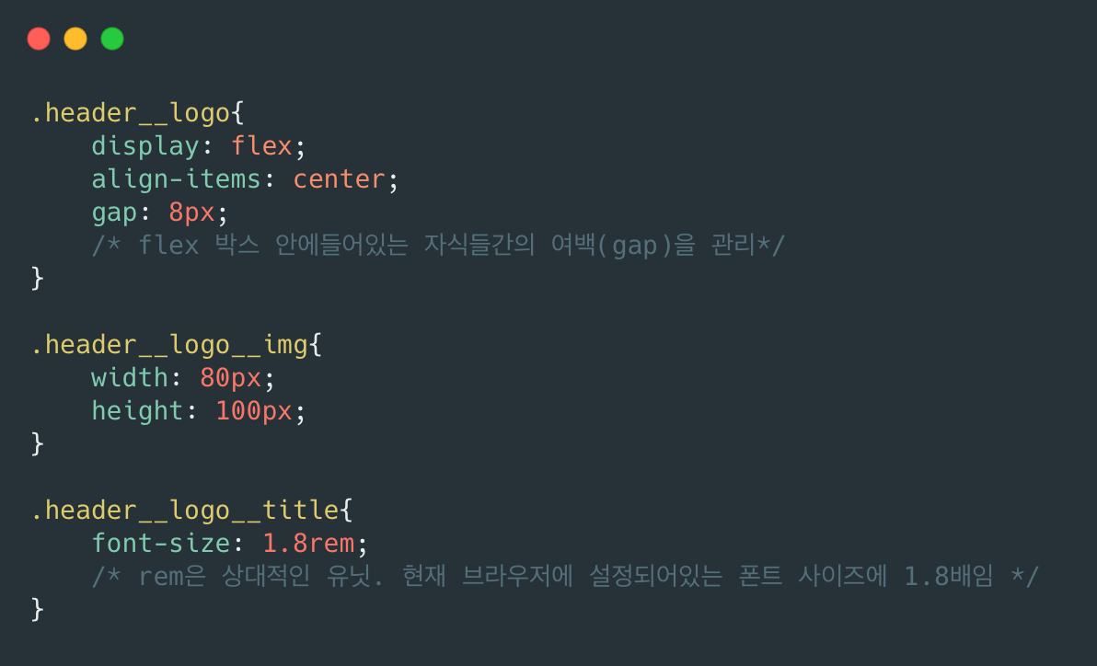
CSS – header__logo 스타일링

Slide 32


header
header__nav
header__logo__img
header__menu__item
header__logo__title
Introduce
api__containner
api__input
api__result
footer

Slide 33
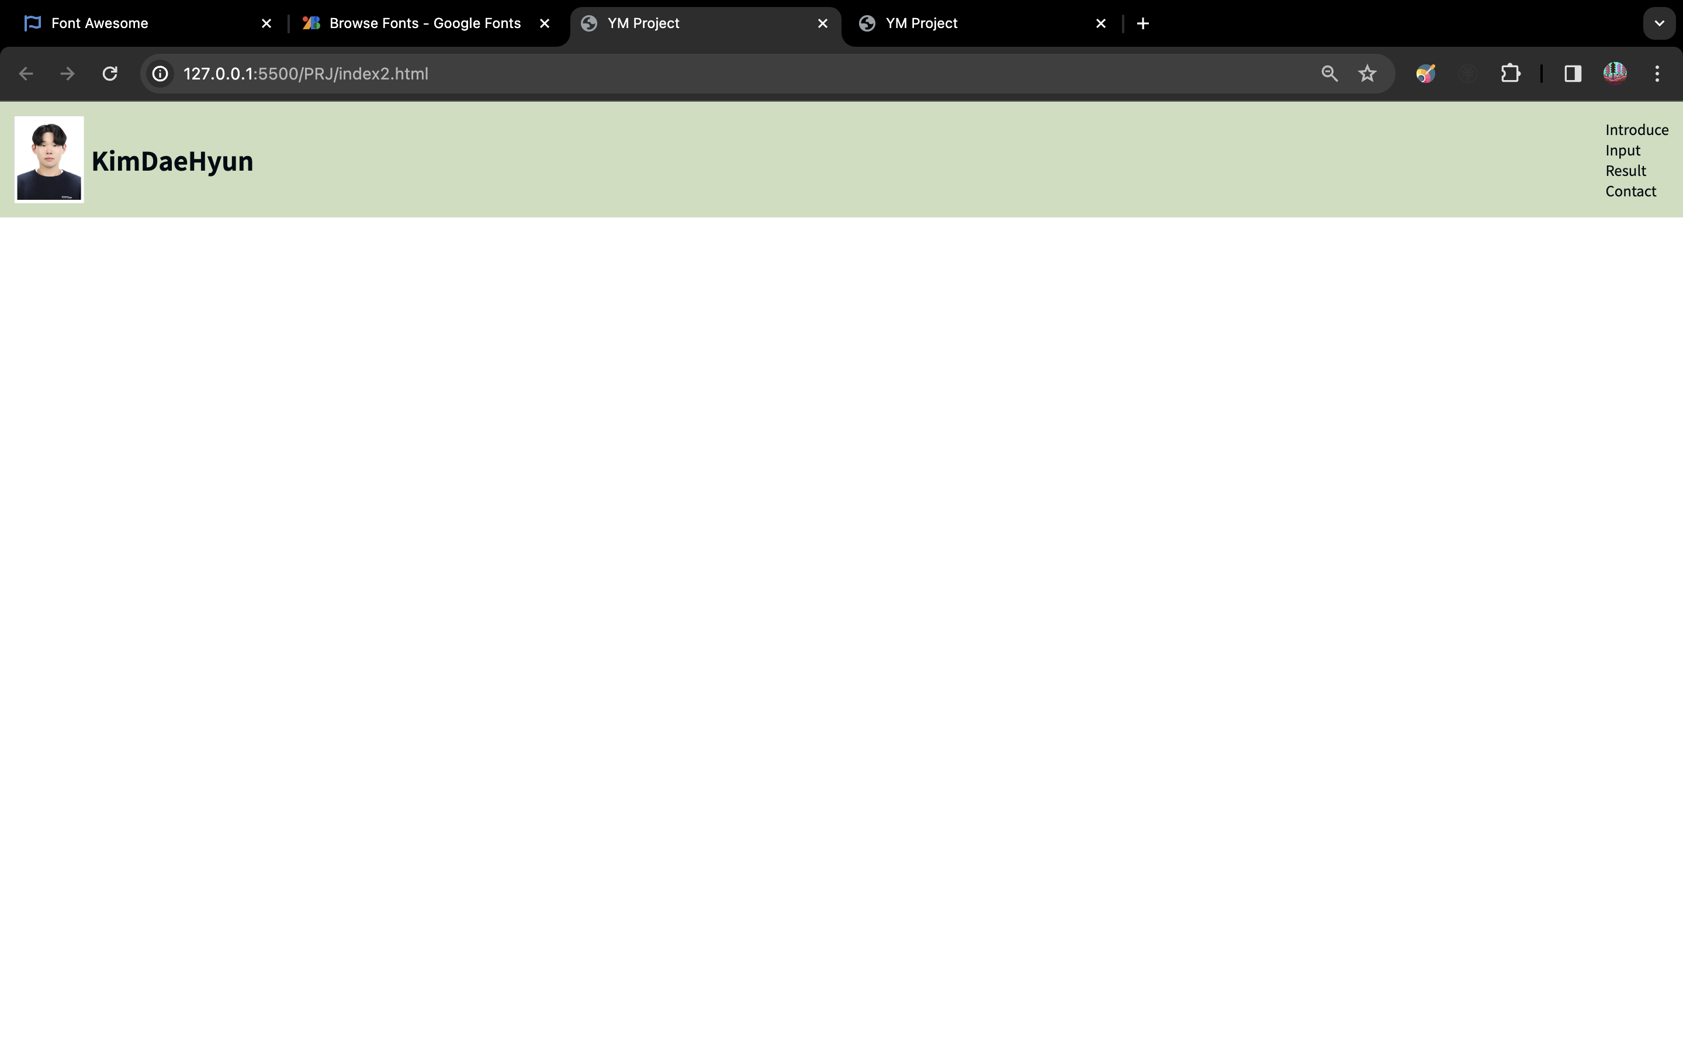


CSS – header__logo 스타일링

Slide 34
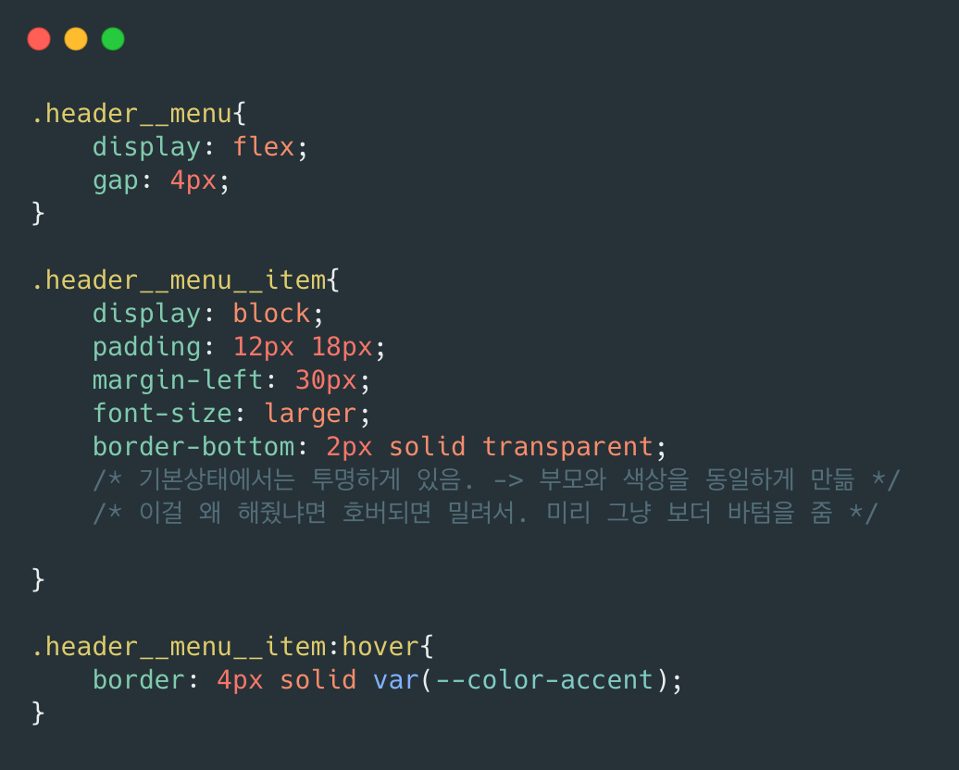
CSS – header__menu 스타일링

Slide 35





header
header__nav
header__logo__img
header__menu__item
header__logo__title
Introduce
api__containner
api__input
api__result
footer

Slide 36
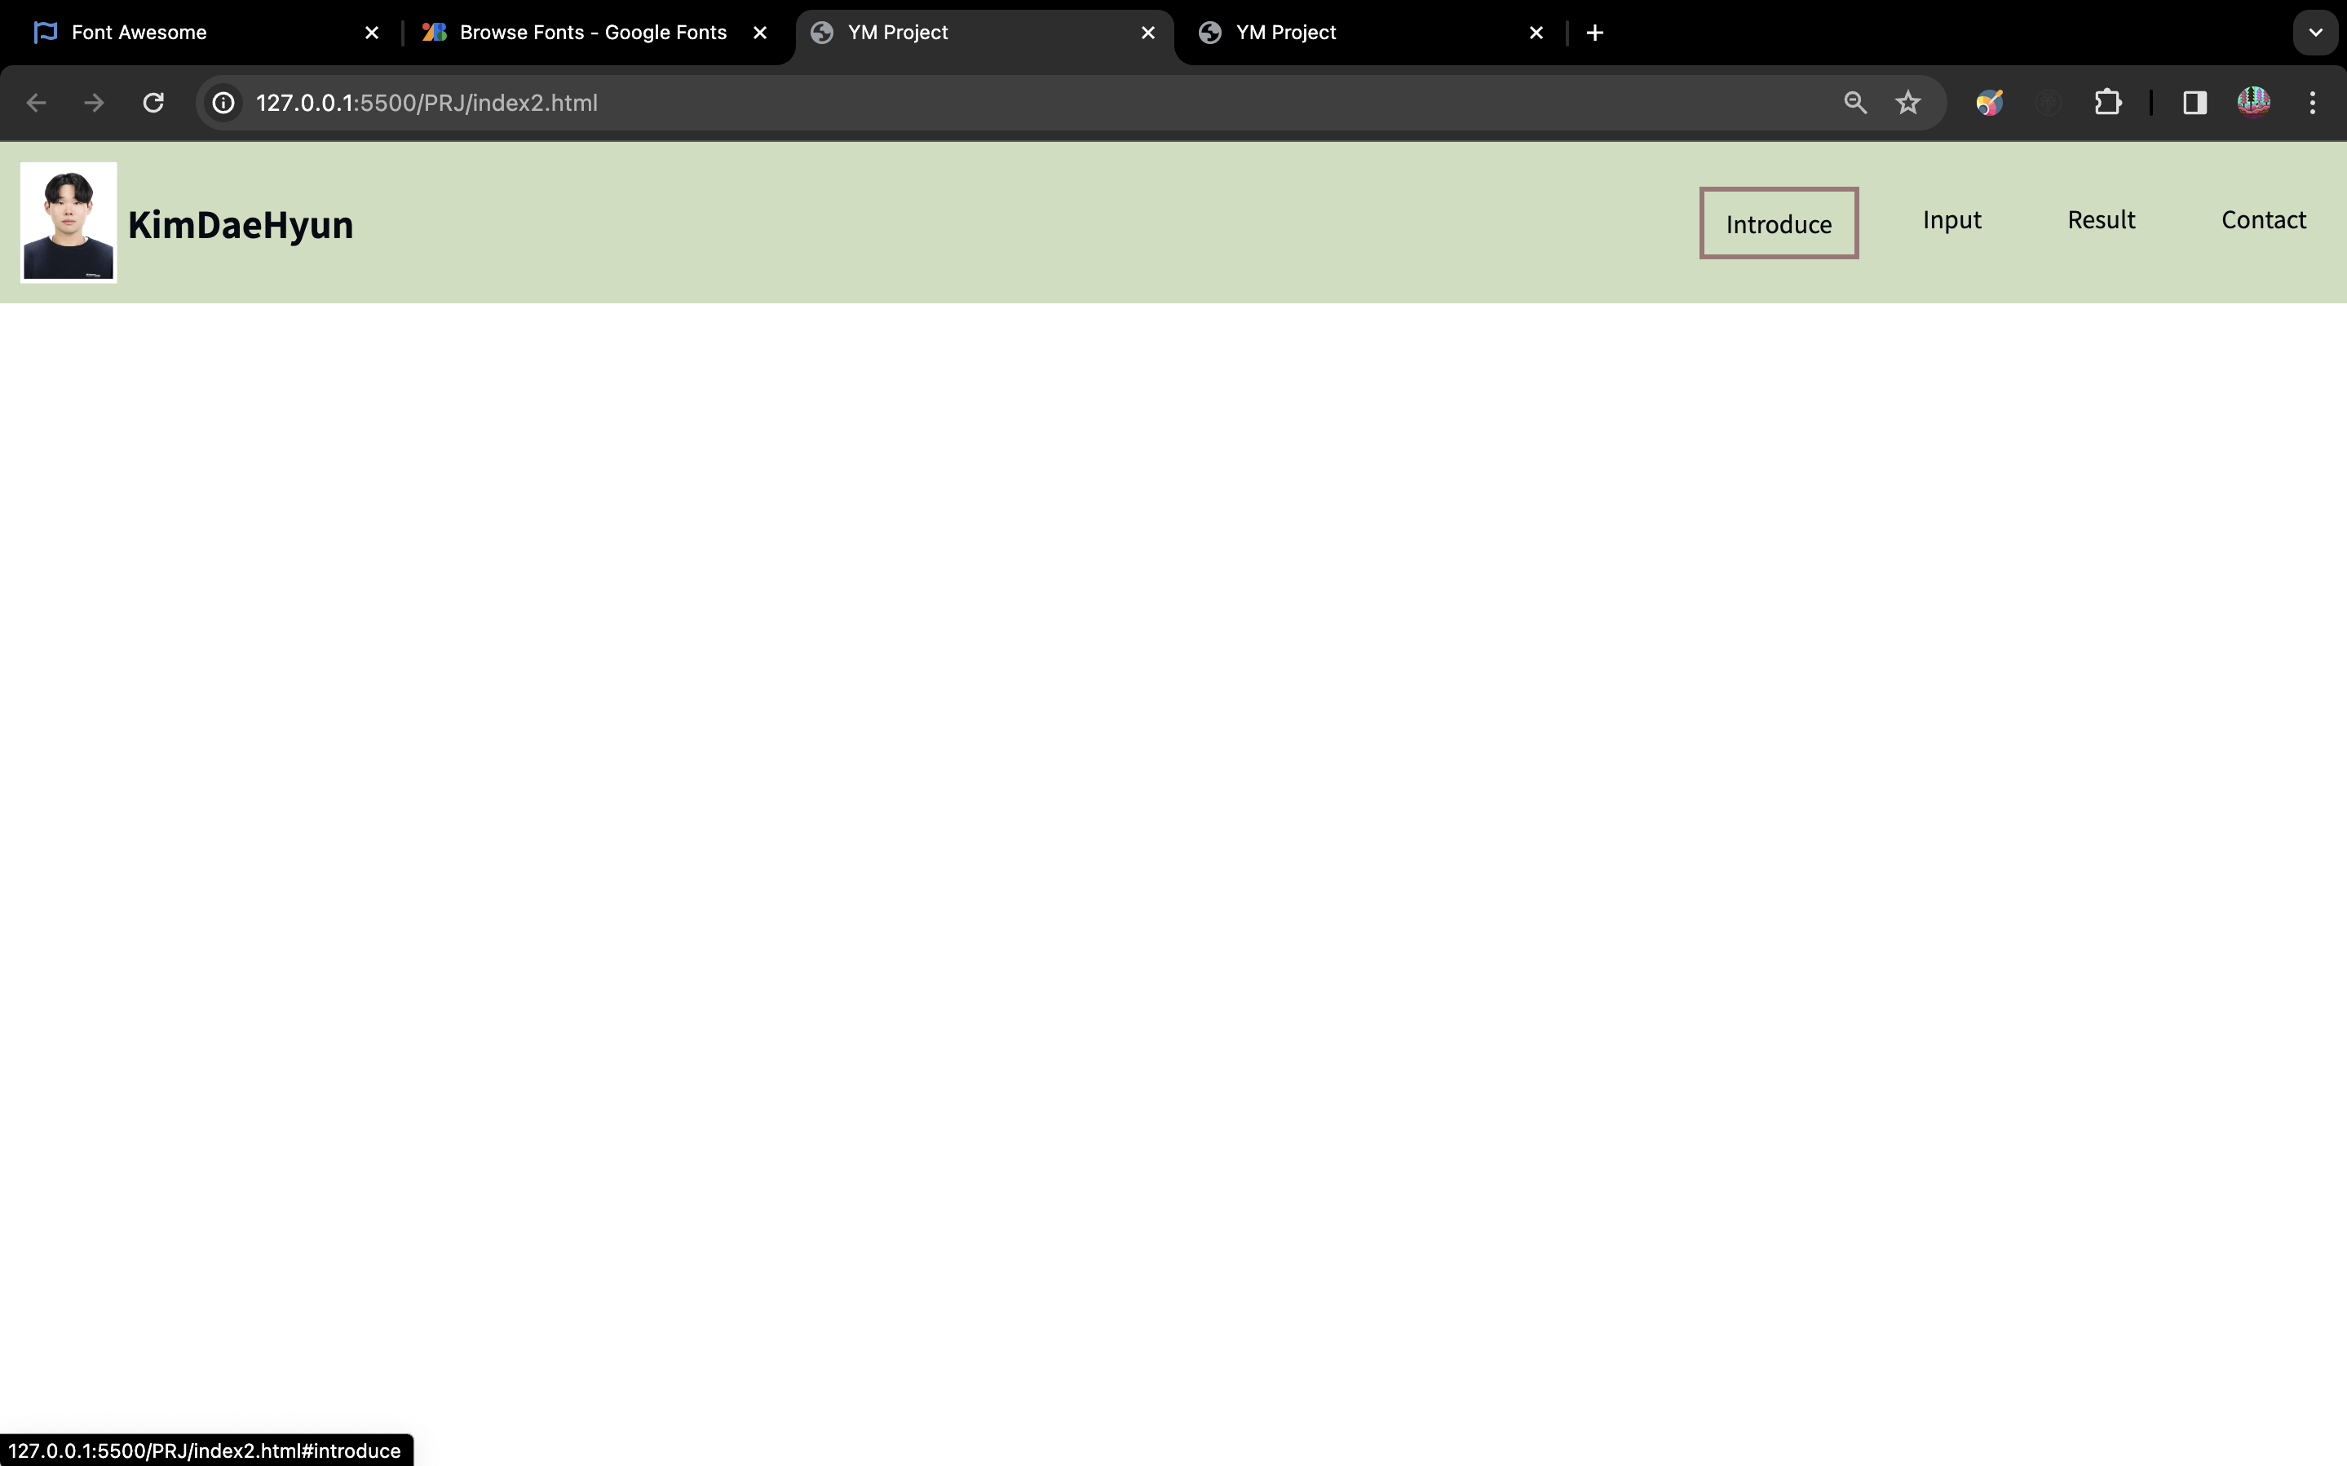

CSS – header__menu 스타일링

Slide 37
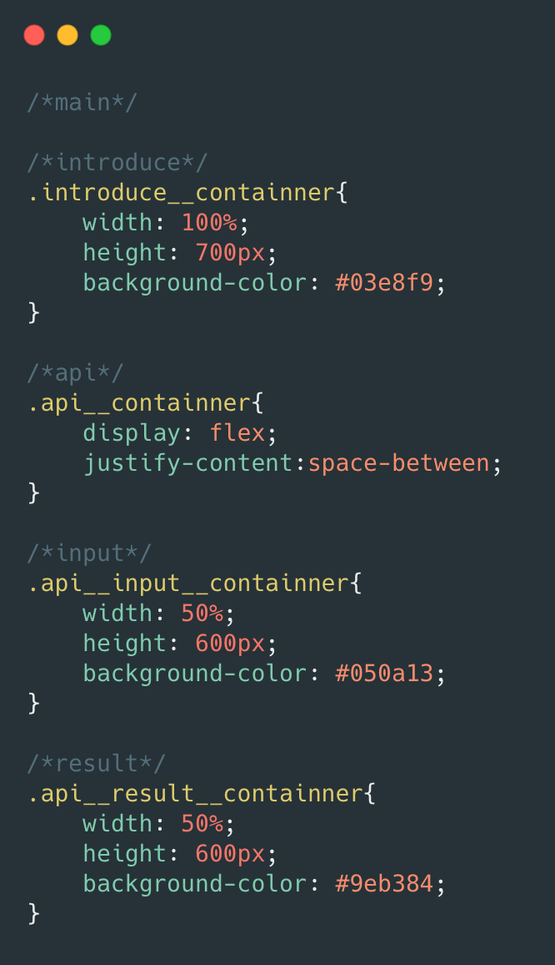
CSS – main의 스타일링
Introduce 영역
Api(input, result) 영역

Slide 38



header
header__nav
header__logo__img
header__menu__item
header__logo__title
Introduce
api__containner
api__input
api__result
footer

Slide 39
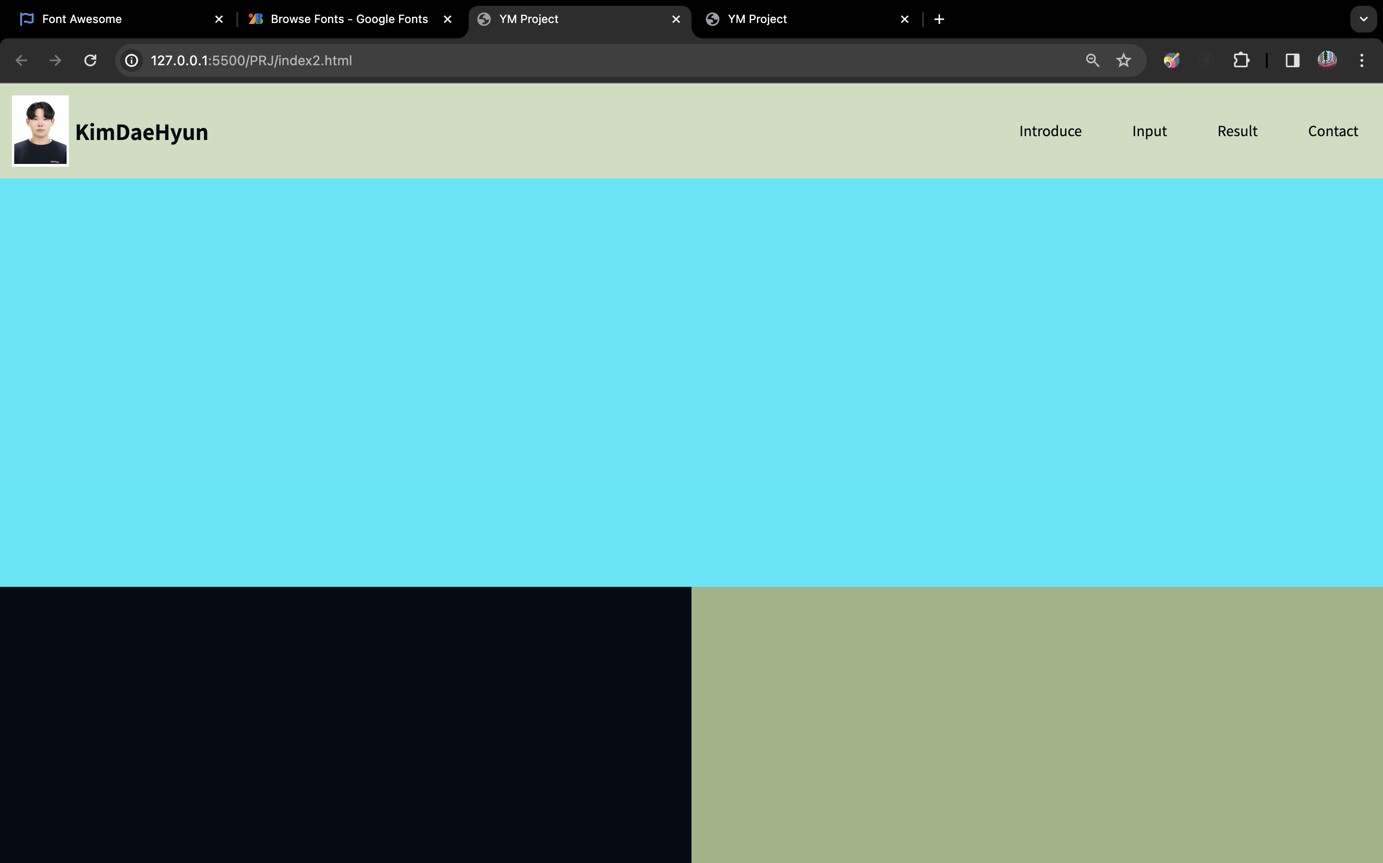


CSS – main의 스타일링

Slide 40
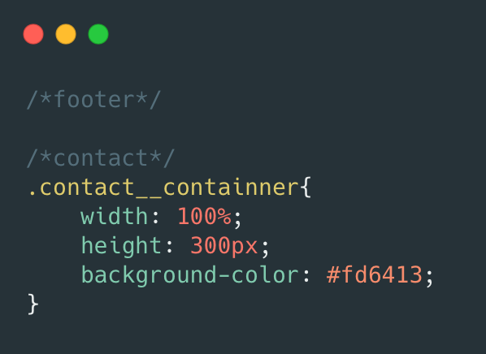
CSS – footer 의 스타일링

Slide 41
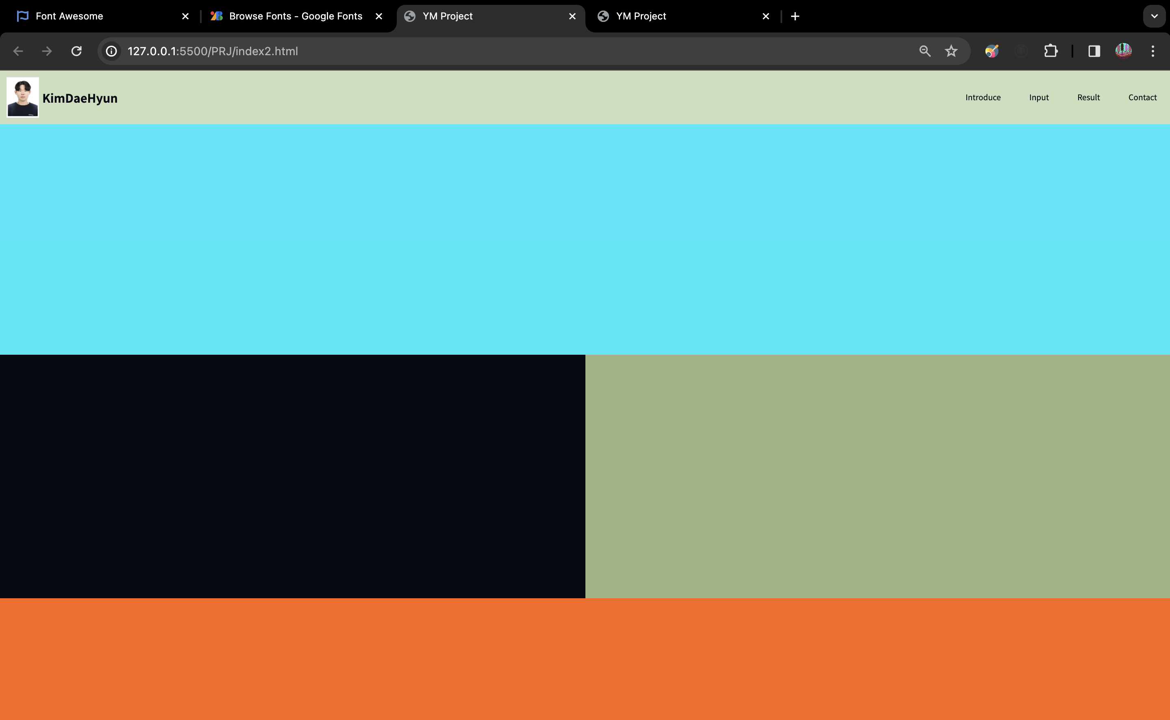
CSS – footer 의 스타일링
어느정도 구색을 갖췄죠??
각 영역을 구별하기위해
색깔을 입혀놨습니다.

Slide 42

header
header__nav
header__logo__img
header__menu__item
header__logo__title
Introduce
api__containner
api__input
api__result
footer

Slide 43
CSS – API를 위한 추가 코드들(HTML)

Slide 44
CSS – API를 위한 추가 코드들(CSS)

Slide 45
CSS – API를 위한 추가 코드들(JS)

Slide 48
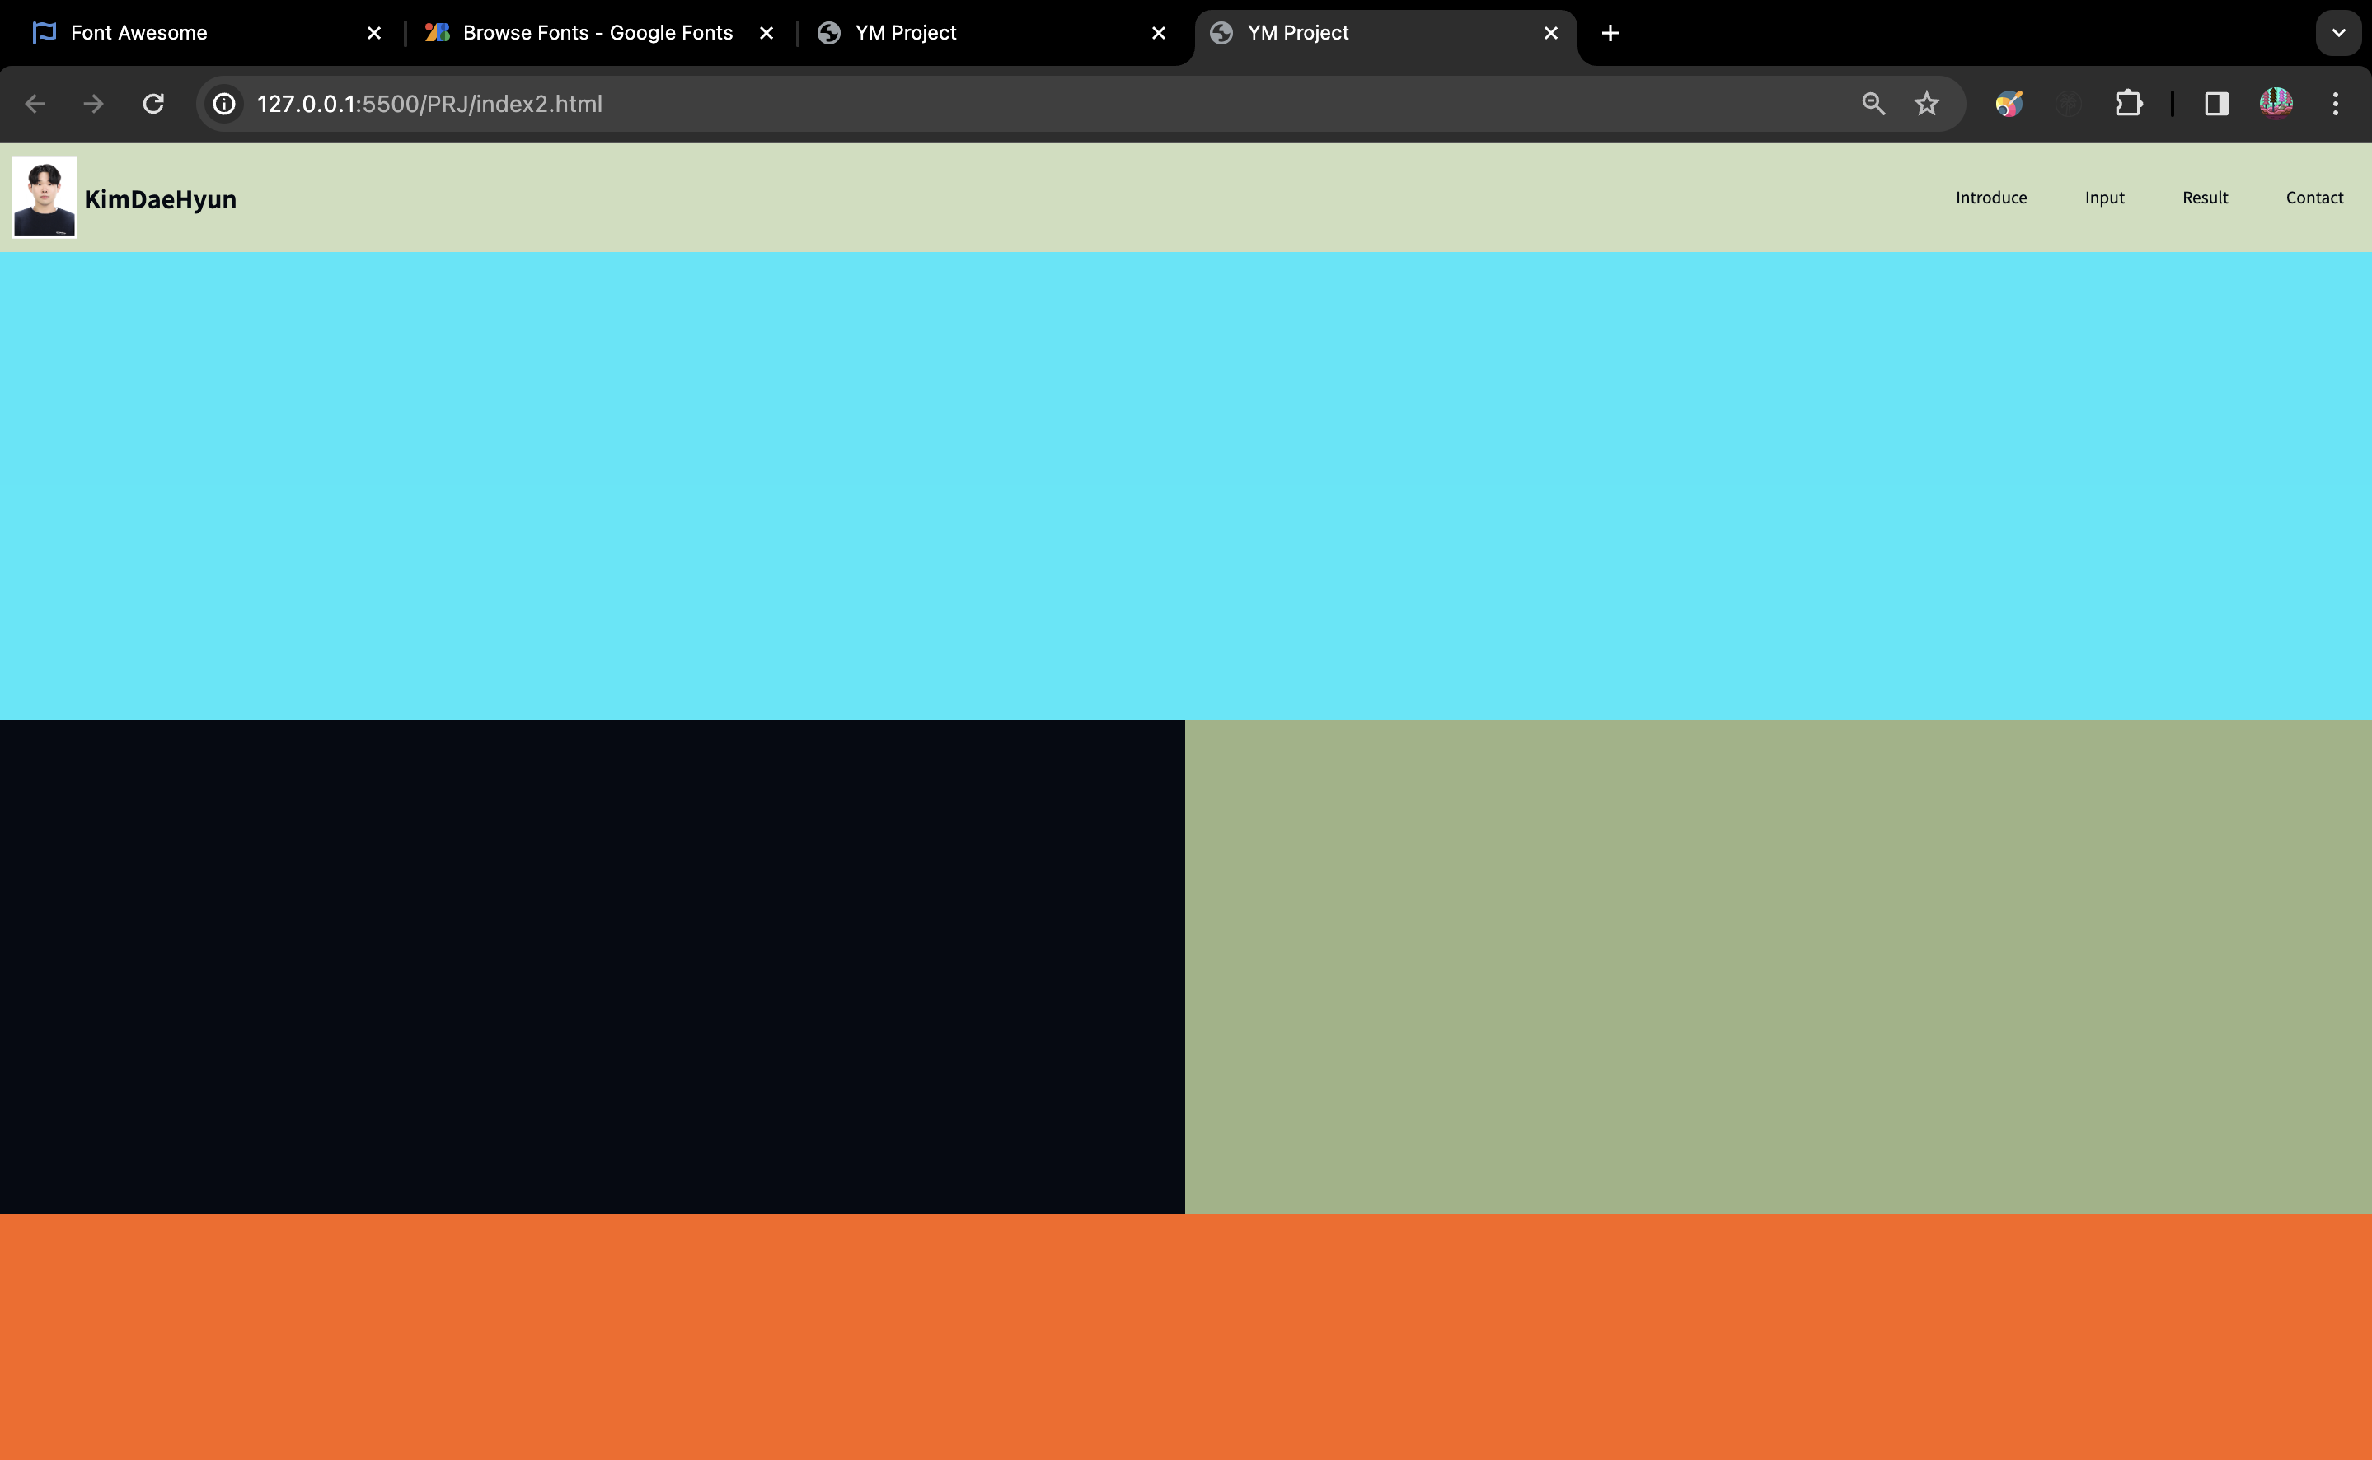
여러분들이 꾸며 보세요!!

